Slide 1
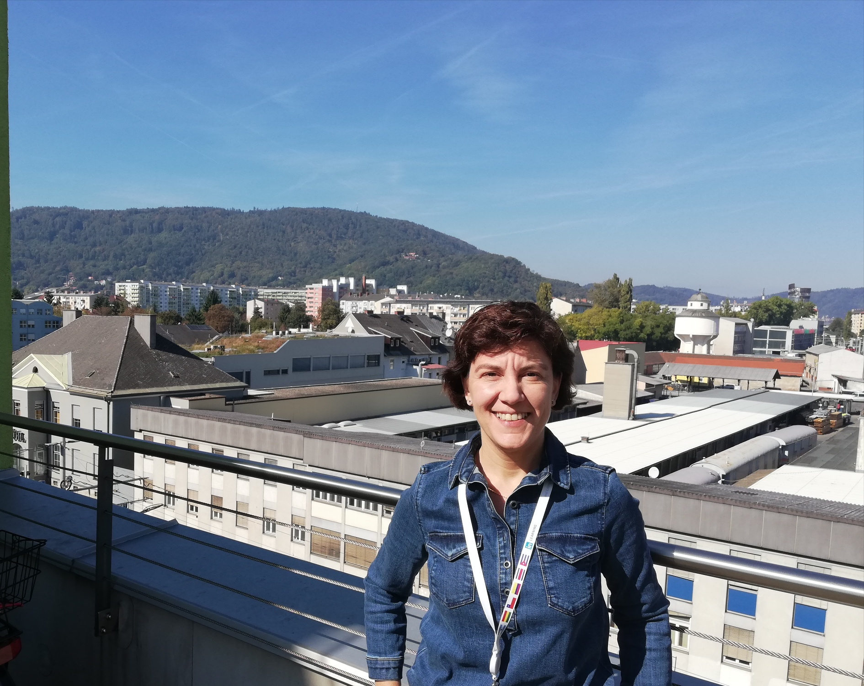

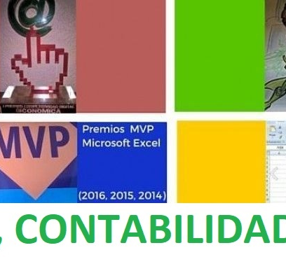
Yolanda Cuesta
Economista en empresa cereal: contabilidad, impuestos, cierres,…
Formadora Excel y complementos Power (Linkedin)
Microsoft MVP desde 2014 a 2020
Blog: Excel, contabilidad y TIC
#powerplatformespaña
#powerplatformvalladolid

Slide 2
Sesión Agenda
Introducción Power Platform
Conoce Excel y Power BI en paralelo
#powerplatformespaña
#powerplatformvalladolid

Slide 3
Introducción Power Platform
#powerplatformespaña
#powerplatformvalladolid

Slide 4
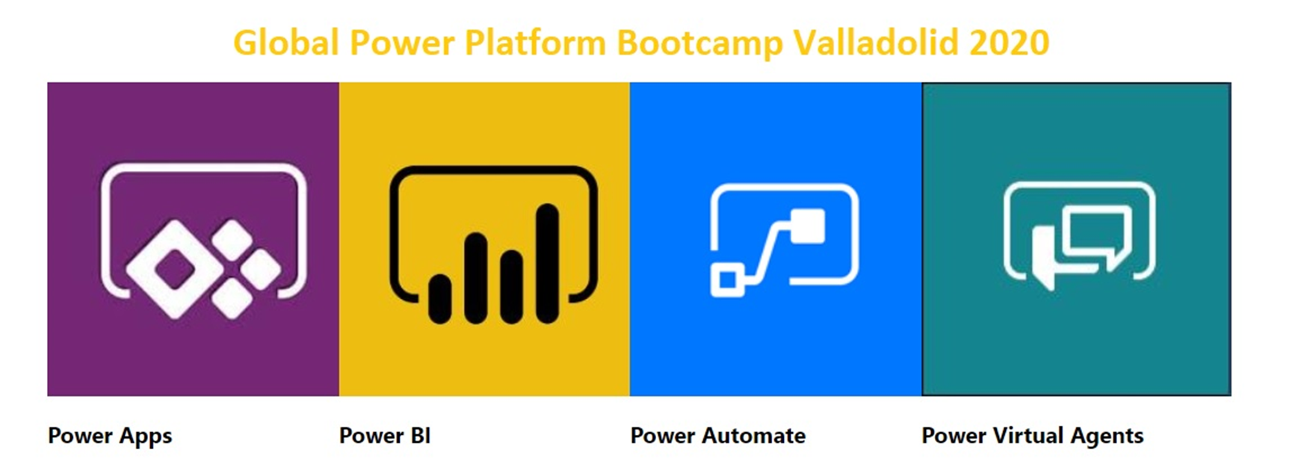
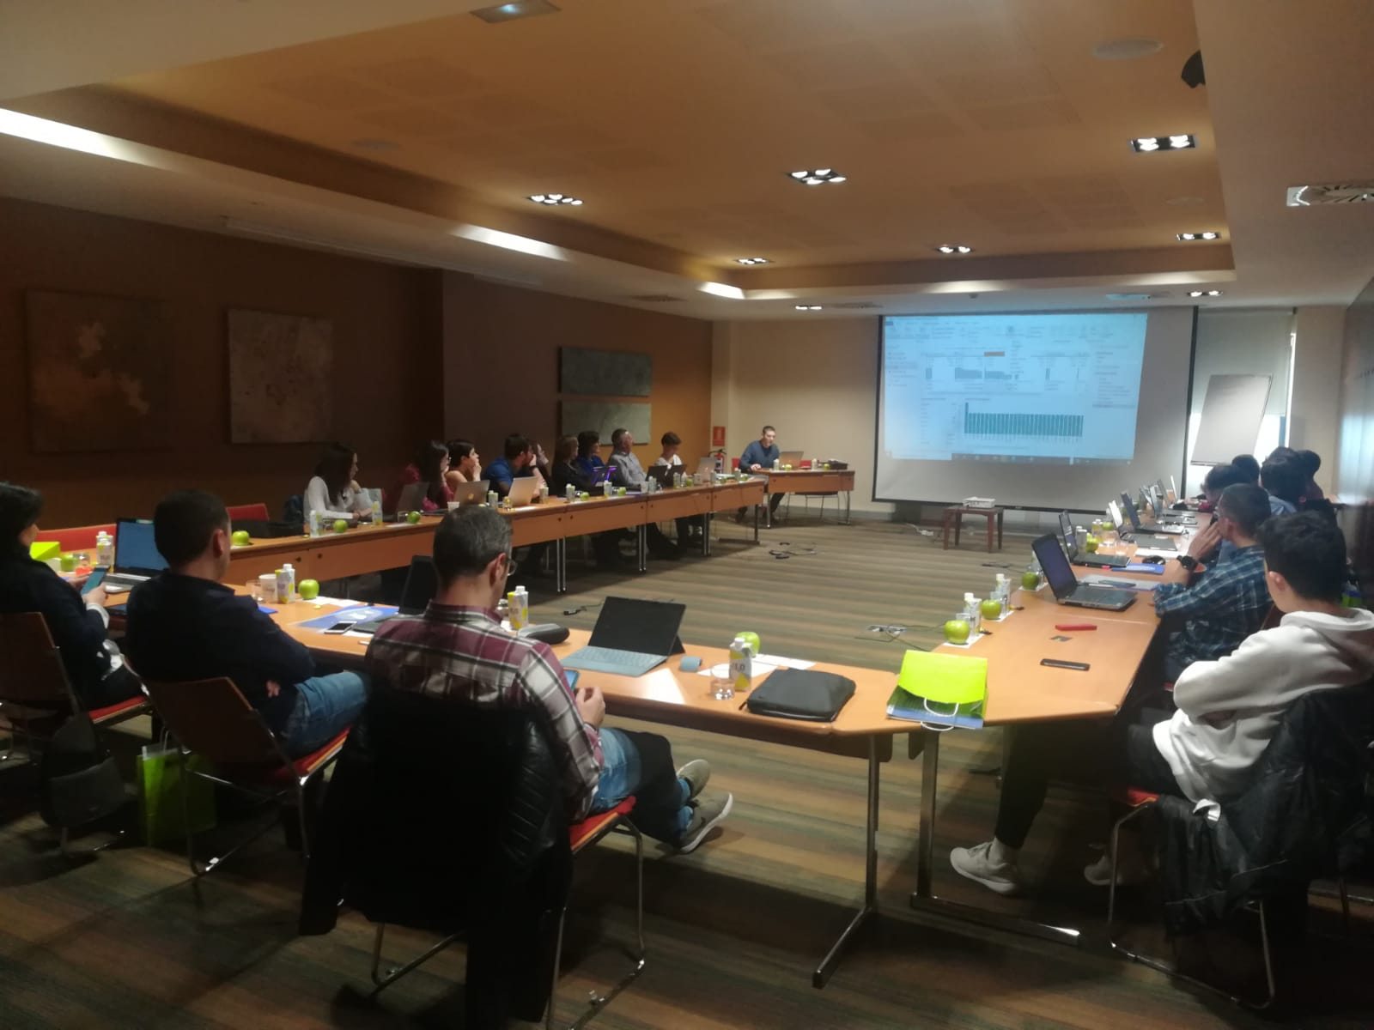
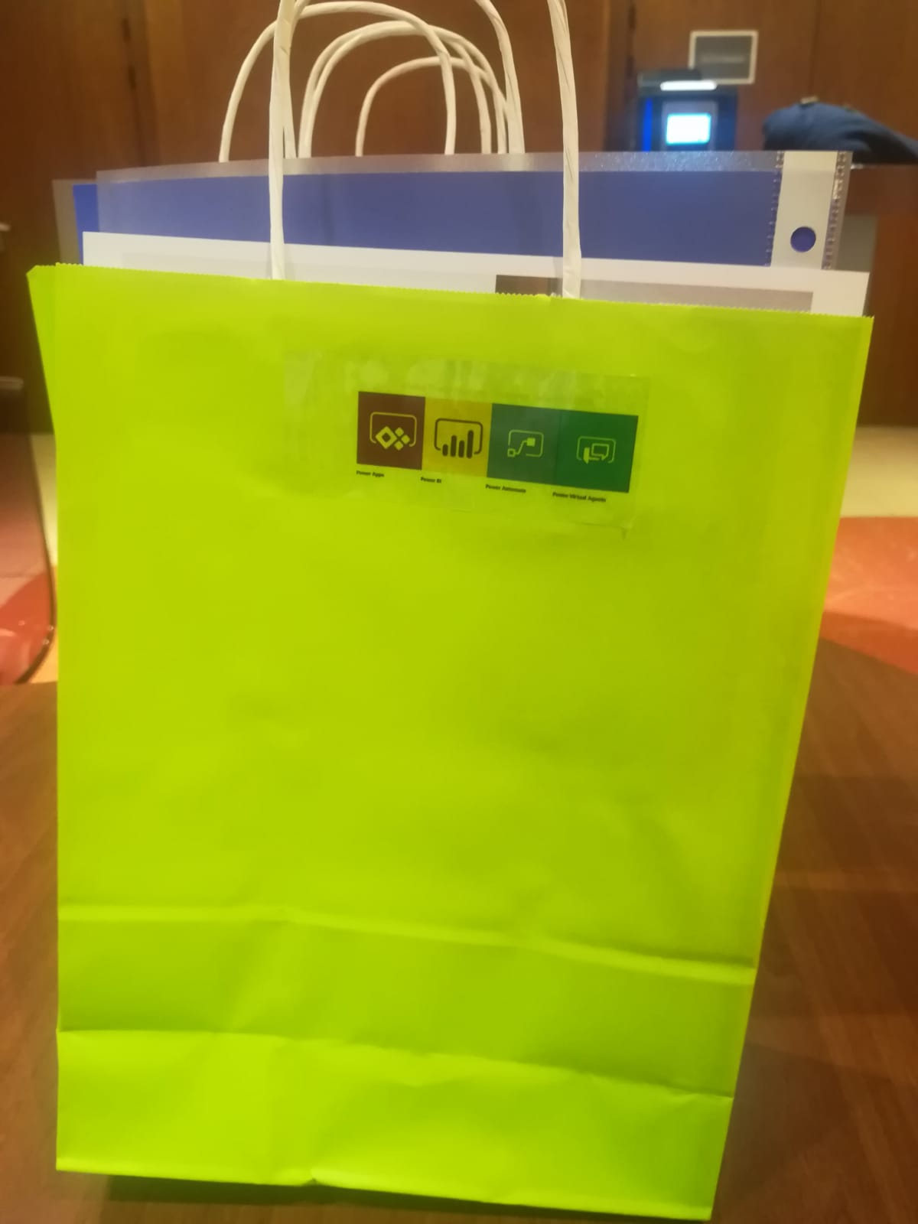
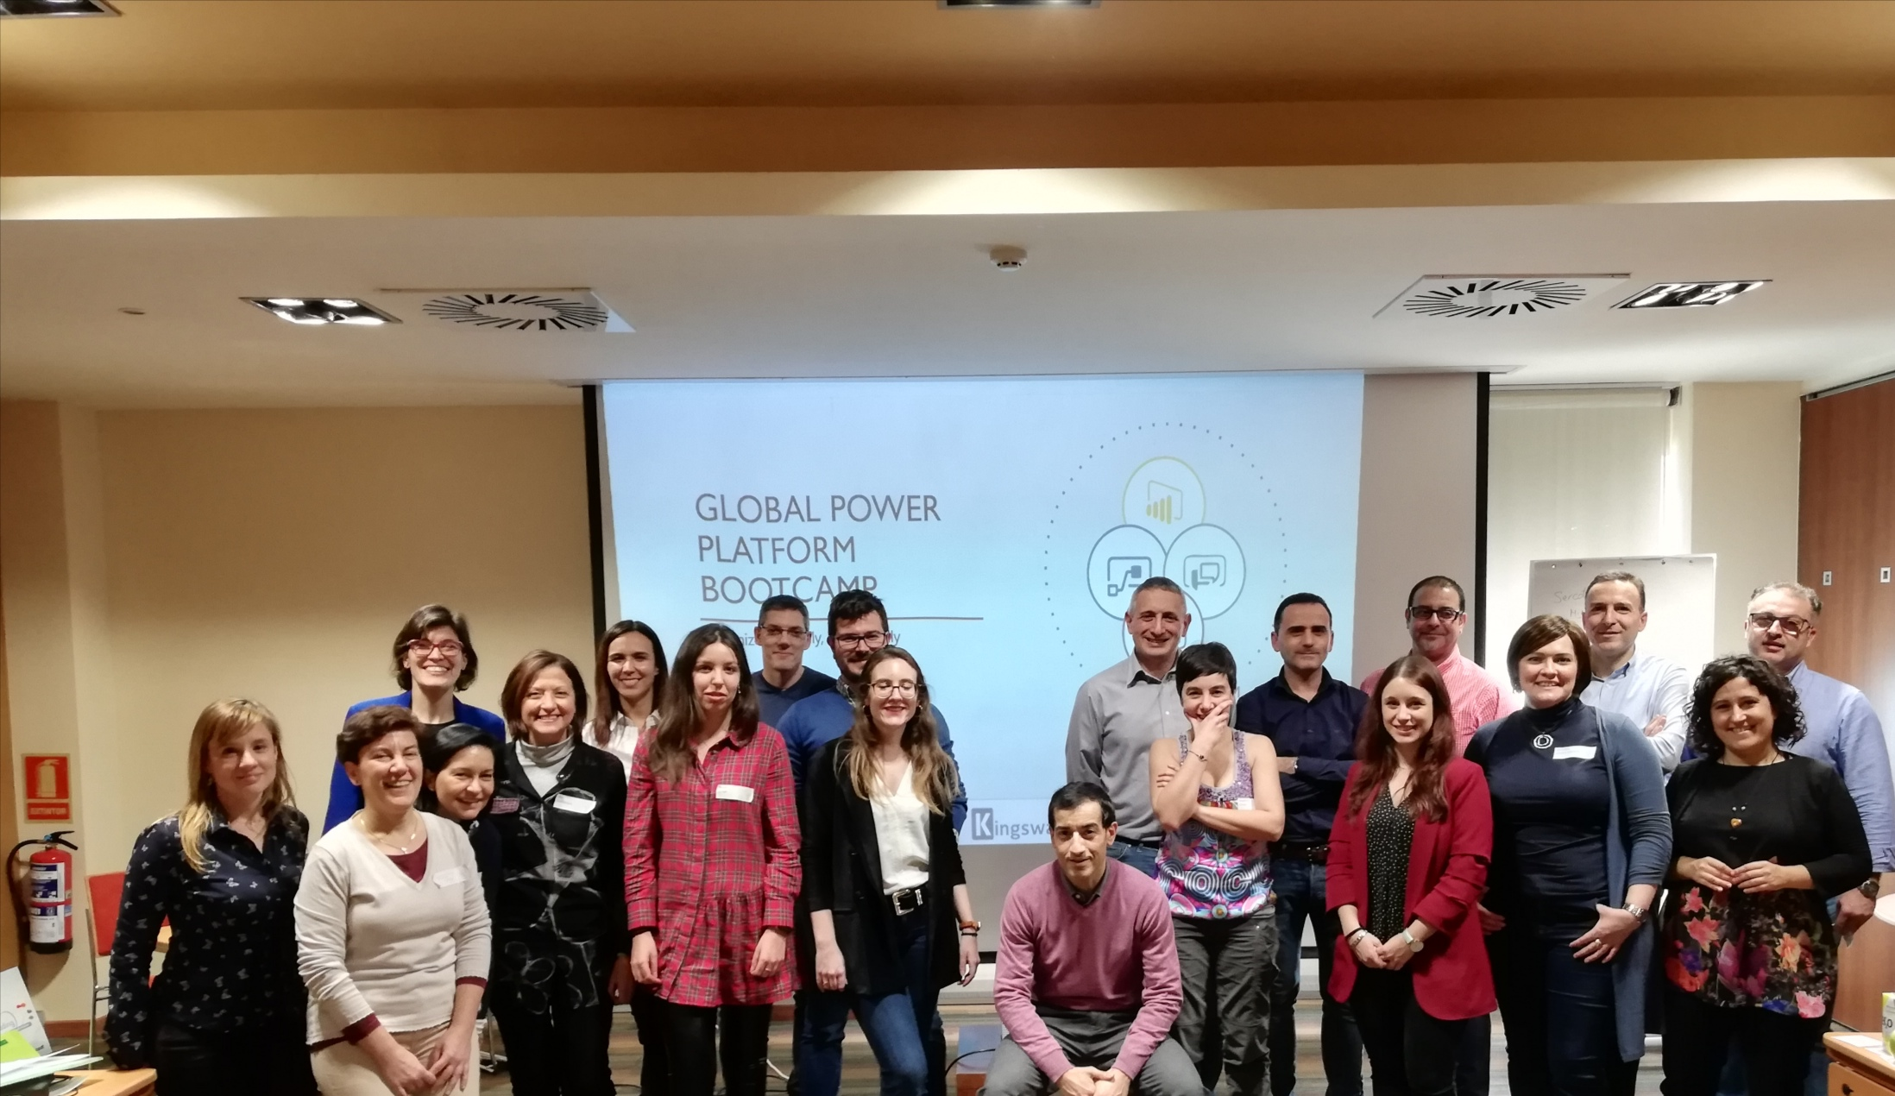
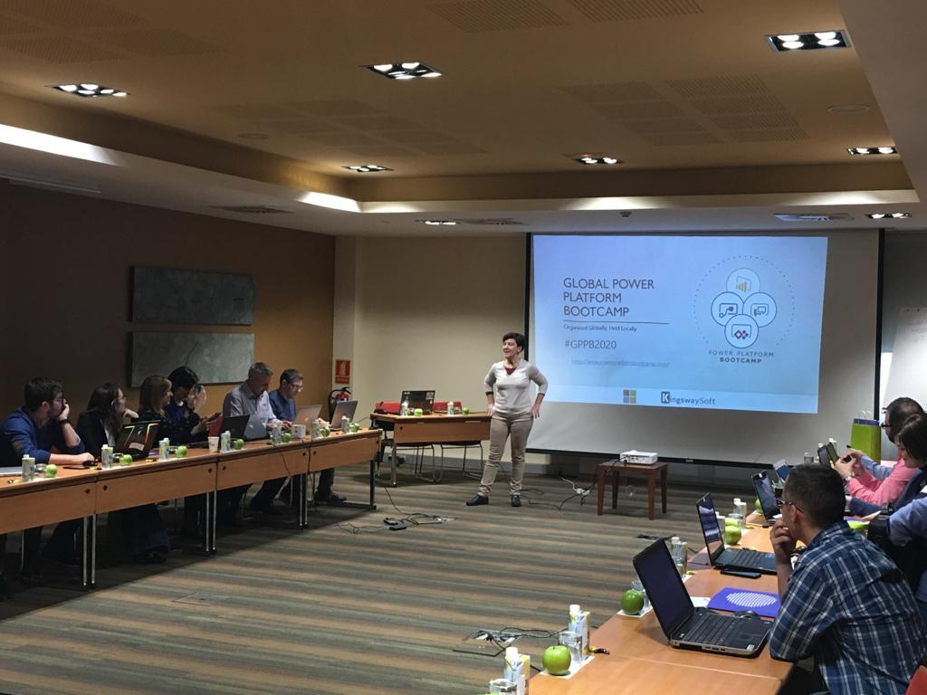
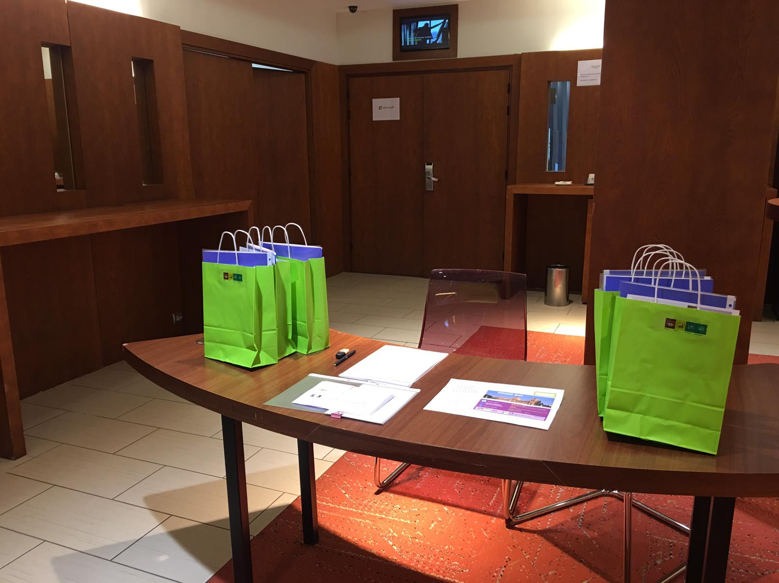
Introducción Power Platform Evento Valladolid
#powerplatformespaña
#powerplatformvalladolid

Slide 5

Introducción Power Platform
#powerplatformespaña
#powerplatformvalladolid

Slide 6
Conoce los recursos Power Platform
#powerplatformespaña
#powerplatformvalladolid

Slide 7
Conoce los recursos Power Platform
Power Apps: Crea tus propias aplicaciones desde por ejemplo Excel.
Power BI: Análisis y visualización datos, cálculos, previsiones,…
Power BI Desktop.
Power Automate: Antes Flow, automatizar tareas.
Power Virtual Agents: Construye tus chatbots sin programar.
#powerplatformespaña
#powerplatformvalladolid

Slide 8
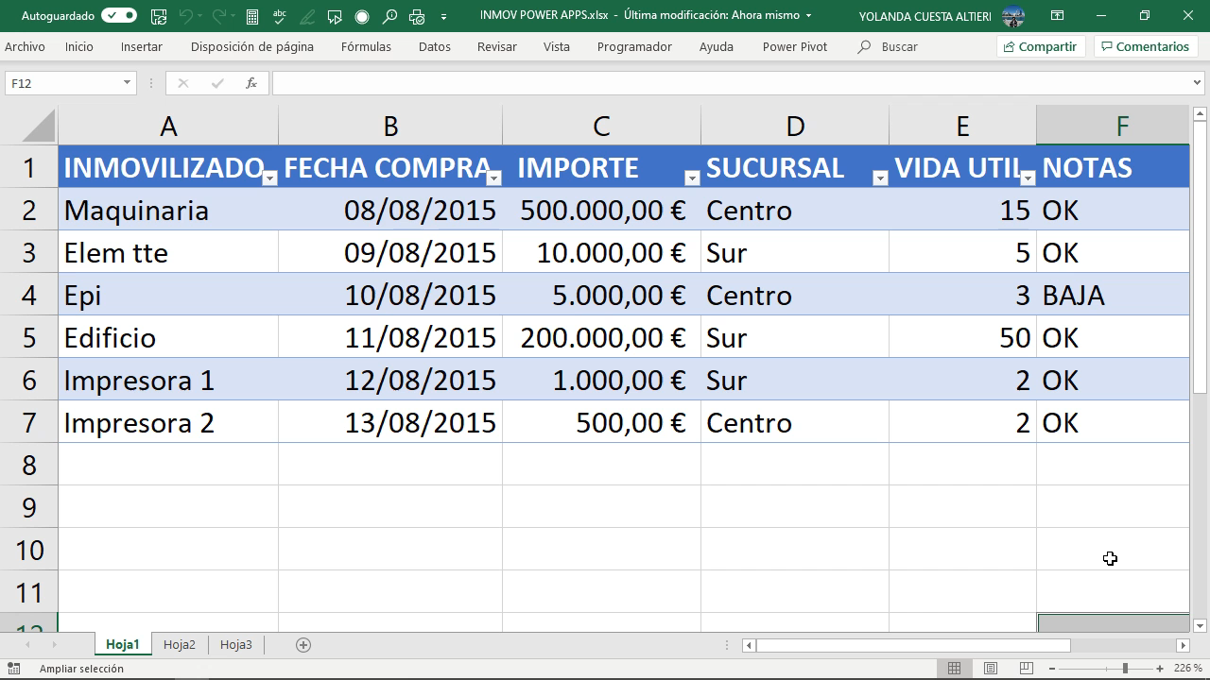
Introducción Power Apps
#powerplatformespaña
#powerplatformvalladolid

Slide 9
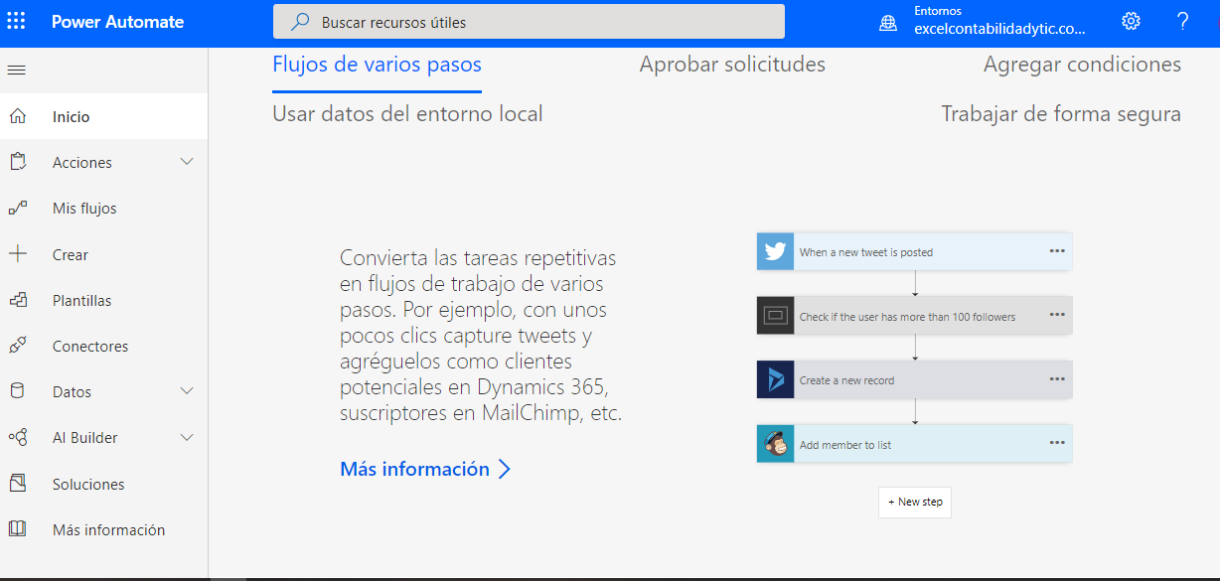
Introducción Power Automate (Antes Flow)
#powerplatformespaña
#powerplatformvalladolid

Slide 10
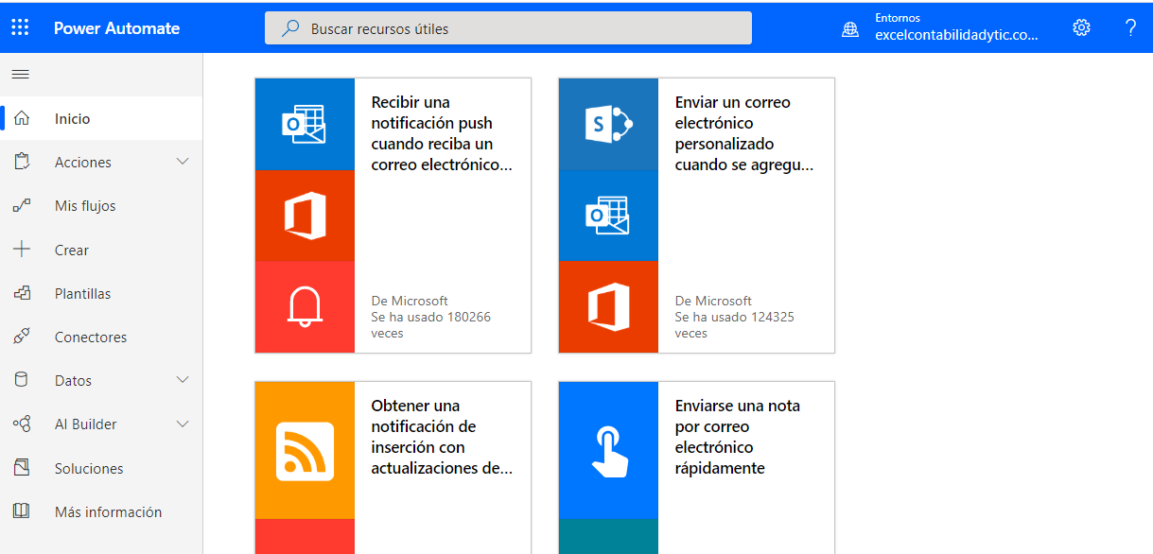
Introducción Power Automate (Antes Flow)
#powerplatformespaña
#powerplatformvalladolid

Slide 11
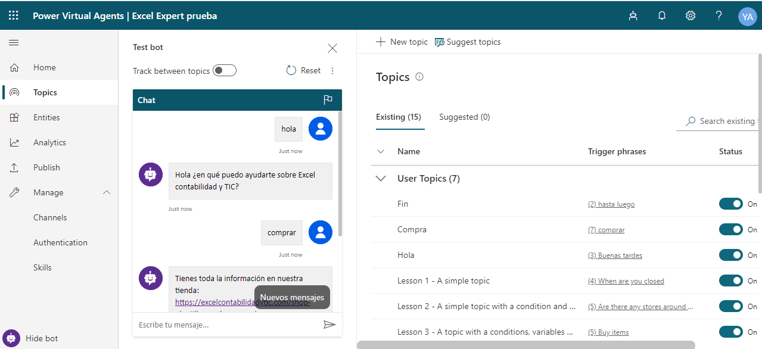
Introducción Power Virtual Agents
#powerplatformespaña
#powerplatformvalladolid

Slide 12
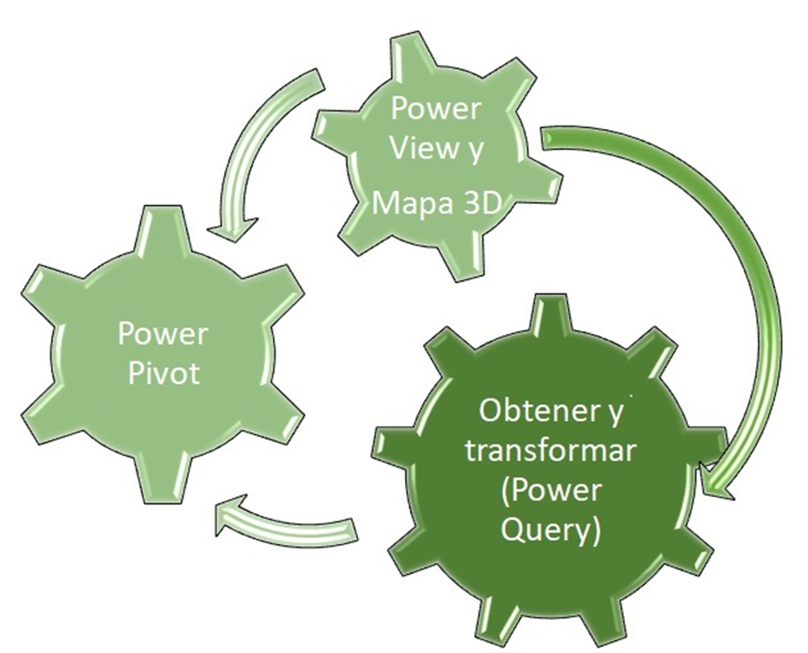
Conoce Excel y Power BI en paralelo
#powerplatformespaña
#powerplatformvalladolid

Slide 13
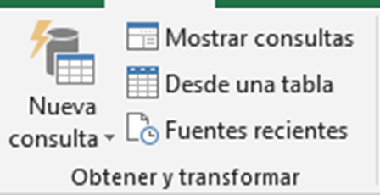
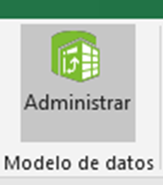

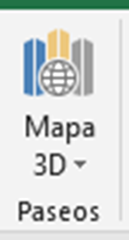
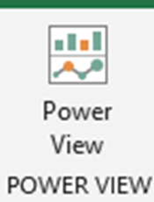
COMPLEMENTOS POWER EN EXCEL
Obtener y Transformar (POWER QUERY).
POWER PIVOT.
MAPA 3D (POWER MAP).
POWER VIEW.
Y además Power BI desktop.
#powerplatformespaña
#powerplatformvalladolid

Slide 14
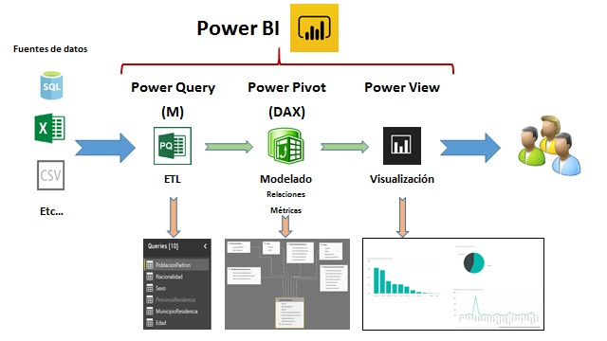
Conoce Excel y Power BI en paralelo
#powerplatformespaña
#powerplatformvalladolid

Slide 15
Lo vemos en el ordenador
Webs de interés
Registro en Power BI con una nueva prueba de Office 365
Microsoft lanza Power Virtual Agents, su generador de bots sin código
Abre Excel
Abre Power BI Desktop
#powerplatformespaña
#powerplatformvalladolid

Slide 16
¿Dudas, preguntas, comentarios?
#powerplatformespaña
#powerplatformvalladolid

Slide 17
Gracias por asistir online
#powerplatformespaña
#powerplatformvalladolid

